Slide 1
L’Effet Tunnel
Maxence Marchand
Rafael (à ajouter)
Maxime MONTEIL

Slide 2
Sommaire
Introduction
Résolution de l’équation de Schrödinger
Algorithme et Implémentation Python
Paquet d’Ondes Gaussien
Résultats Simulation Numérique
Résolution Analytique
Simulation VS Théorie
Conclusion

Slide 3
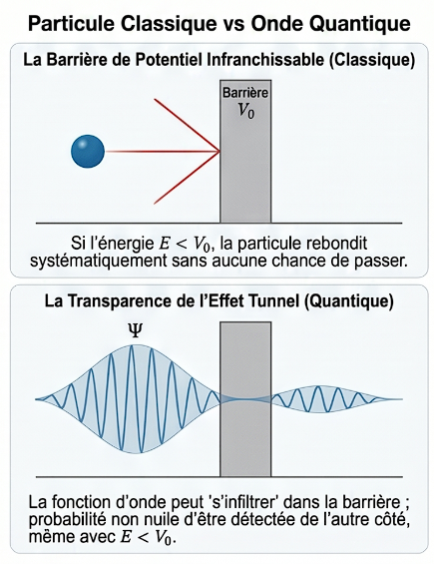
Introduction
Physique Classique : Une boule de billard rencontre un obstacle si son énergie E<V0, elle rebondit systématiquement
Physique Quantique : La particule est décrite par une fonction d’onde Ψ. Il existe une probabilité non nulle que la particule franchisse l'obstacle même si E<V0, c'est l'effet tunnel

Slide 4

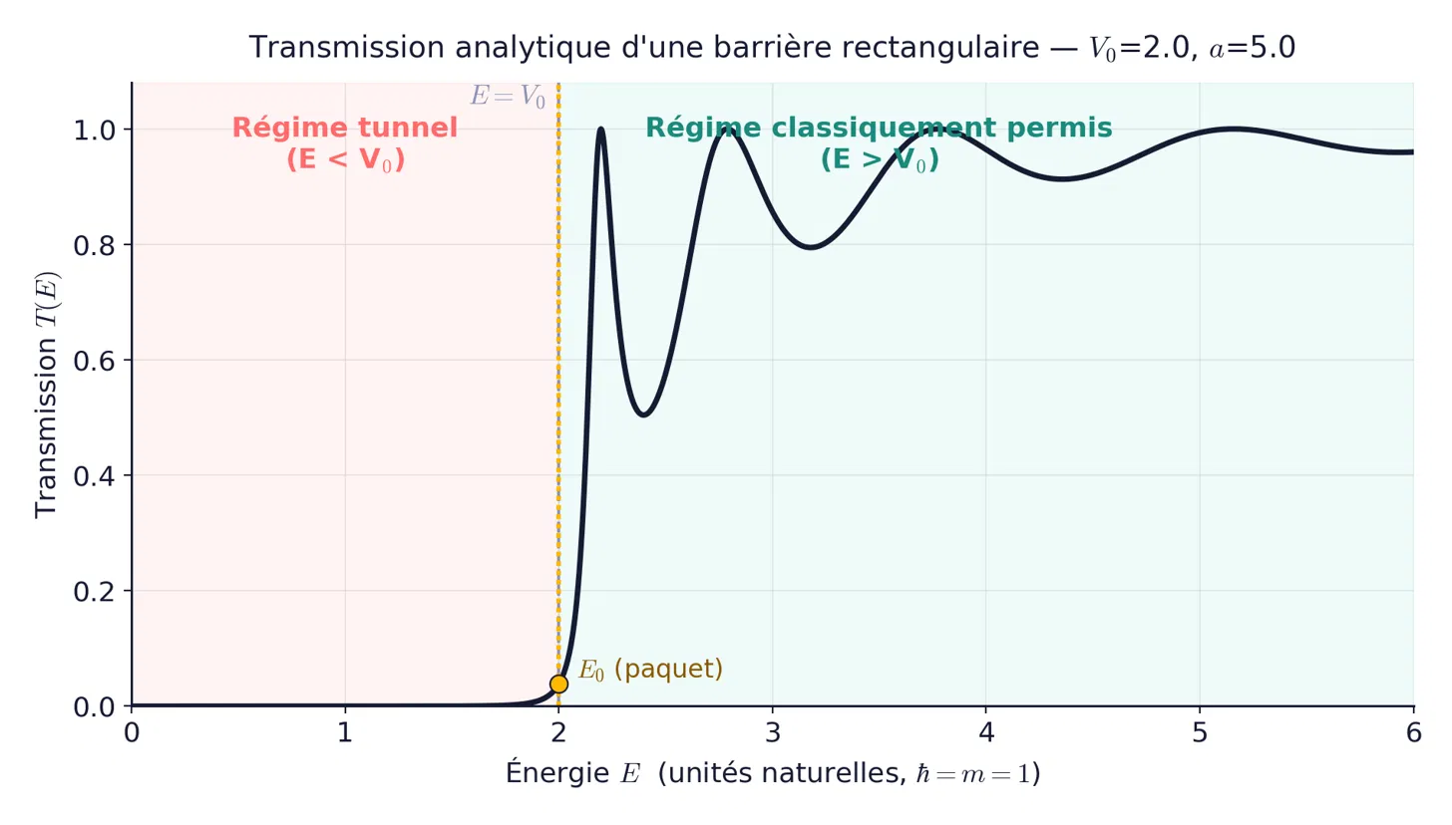
Probabilité de transmission et réflexion

Slide 5
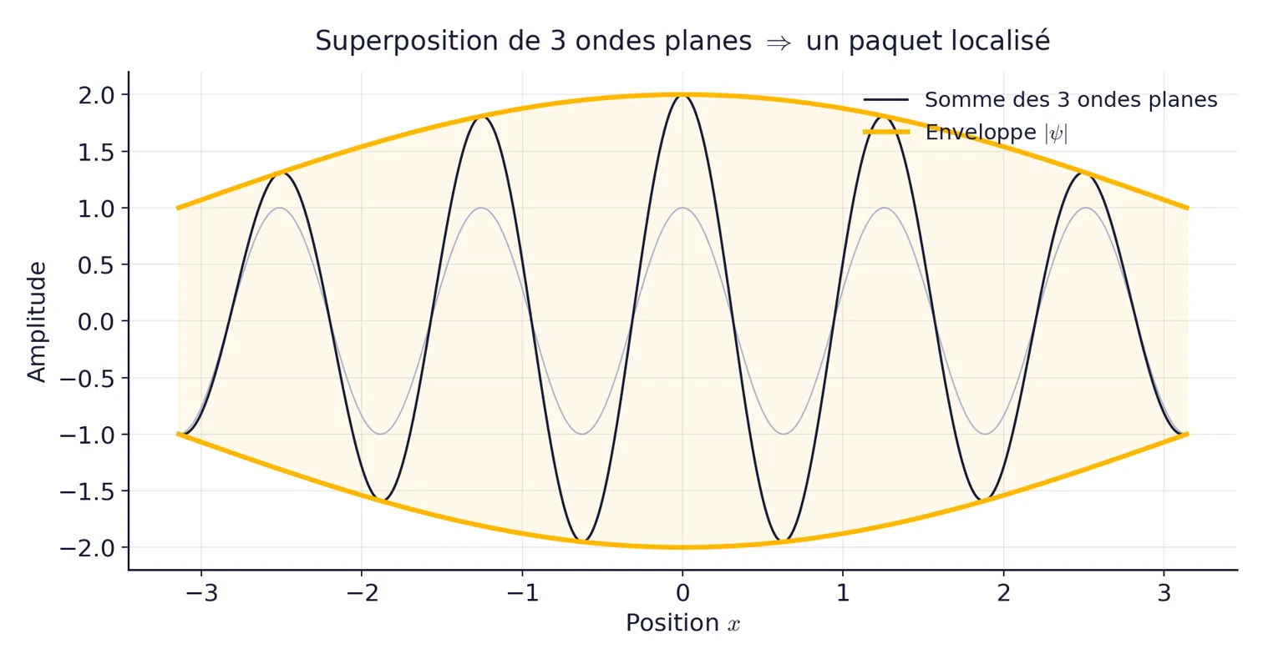
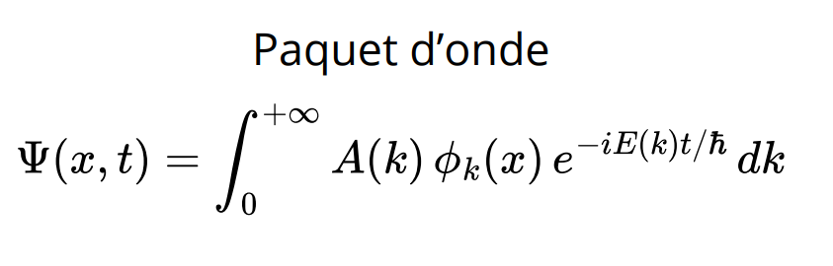
Le Paquet d’Ondes Gaussien
Un paquet d'onde est construit comme une superposition d’ondes planes stationnaires de différentes énergies.
Notes:
Expliquer pk privilégier le paquet d’onde à l’onde plane (qui sont !=)

Slide 6
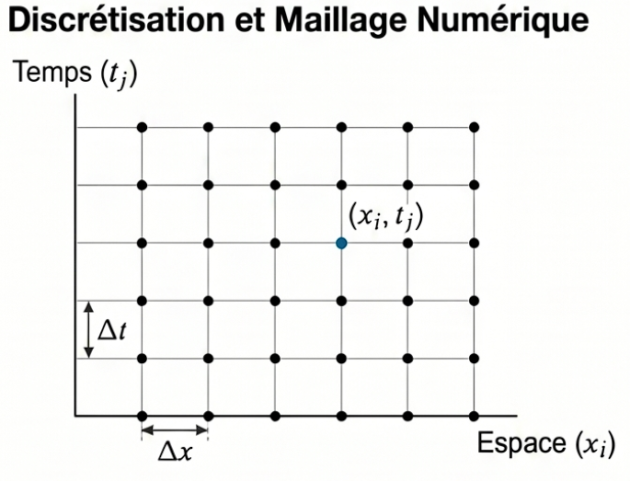
Méthode de résolution de l’équation de Schrödinger
Maillage de différences finies : Pour résoudre numériquement l’équation, l’espace et le temps sont divisés en intervalles constants
Approximation des dérivées : La dérivée seconde spatiale est calculée à partir de ses voisins (j-1 et j+1) grâce à la Formule de Taylor
Condition de stabilité : Pour une simulation valide, le pas de temps doit respecter Δt≤ Δx³/2K, affiner le maillage nécessite de réduire le pas de temps quadratiquement

Slide 7
Résultats simulation Numérique

Slide 8
Résolution Analytique (états de diffusion)

Slide 9
Simulation VS Théorie

Slide 10
Conclusion

